Slide 1
Scopus全球最大的文摘与引文库助力科研
孙晓鹏
2016年5月26日

Slide 2
内容提要
Scopus是什么？
如何使用Scopus
  搜索
  分析
  个性化服务
  Tips

Slide 3
Scopus是什么？

Slide 4











Elservier提供的解决方案

Slide 5

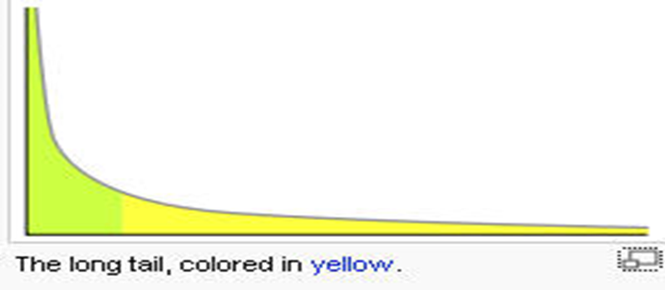
新一代的文摘引文数据库Scopus
学术搜索引擎
查全率（内容全面广泛vs.核心精选）
  期刊长尾
互联网成功案例：
  Amazon
  iTunes+iPod
  WikiPedia
  Google
  YouTube
查准率（功能易用）
  文章搜索与快速定位原文
  作者/机构搜索
分析
长尾的秘诀
  有容乃大，提供所有的产品
  推荐及过滤手段，帮我找到它

Slide 6
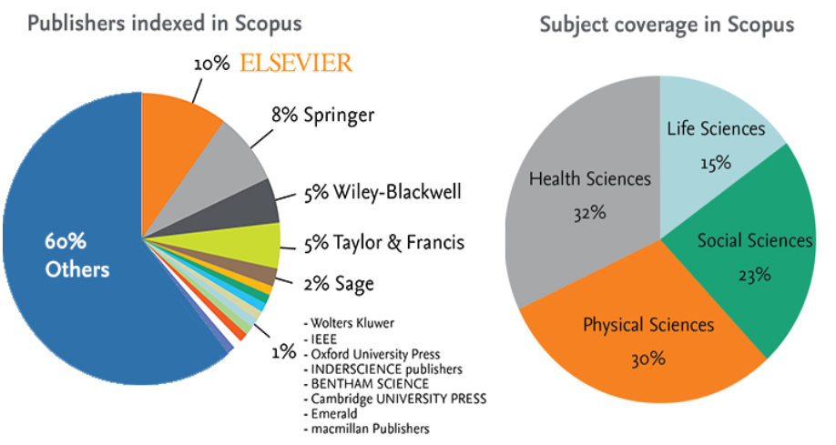
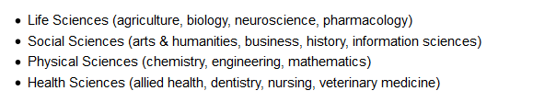
Scopus收录内容的分布

Slide 7
Scopus的核心竞争优势
深入了解Scopus收录的内容，All-in-One
Physical
Sciences
7,498
期刊
21,912 种同行评审期刊，来自5千余家出版社
361 商业出版物
包括4700种OA期刊
文摘数据最早回溯至1823，主流出版商从第一卷第一期开始
参考文献自1996年开始，2016年将回溯至1970年
主流出版社的Article In Press
来自与文章致谢部分的基金资助信息
会议论文
9万余次会议
730万余条记录
会议论文扩展计划:
1,000 conferences
6,000 conf. events
400K conf. papers
5M citations
主要集中与计算机与工程领域
图书
531种丛书
- 3万卷
- 120万章节
12万种图书，每年增加1万种
始自2003年
图书扩展计划:
- 集中于社会科学和人文艺术领域
专利
超过2千5万条专利信息
来自全球5大专利组织
- WIPO
- EPO
- USPTO
- JPO
- UK IPO
Health
Sciences
6,843
Social
Sciences
8,193
Life
Sciences
4,509
收录的中国期刊：合计收录830种，其中处于更新状态的594种

Slide 8
如何使用Scopus

Slide 9






Scopus在科研活动中的应用场景
场景
功能
在全球的科研产出中查找相关科研成果
追踪研究成果的影响力与全球研究趋势
找到并分析期刊表现/投稿
帮助科学家管理学术声誉– 被引频次与H指数
决定与谁建立合作关系
在不同研究主题中寻找研究思路
Basic/, Advanced Search, Refine Results
Basic/Advanced Search
Author/Affiliation Profiles
Journal Analyzer
Alerts, Citation Overview, Analyzers
Alerts, Author Profiles, Analyzers

Slide 10
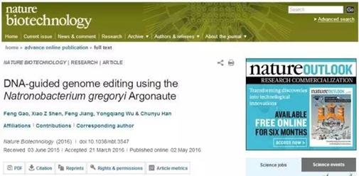

基因编辑技术
韩春雨
“虽然这项新技术还处于初期，但有一些理由让我们相信它与现在普遍使用的CRISPR-Cas9技术相比有多种优势，特别是在更精准的基因编辑方面。” --《自然》杂志执行主编尼克·坎贝尔
基因编辑技术指能够让人类对目标基因进行“编辑”，实现对特定DNA片段的敲除、加入等。在基础研究、基因治疗和遗传改良等方面展示出了巨大的潜力。
CRISPR/Cas9技术自问世以来，技术不断改进后，被认为能够在活细胞中有效、便捷地“编辑”任何基因。
  “豪华版”诺奖之称的“2015年度生命科学突破奖”
  2015年度化学领域的诺奖热门

Slide 11
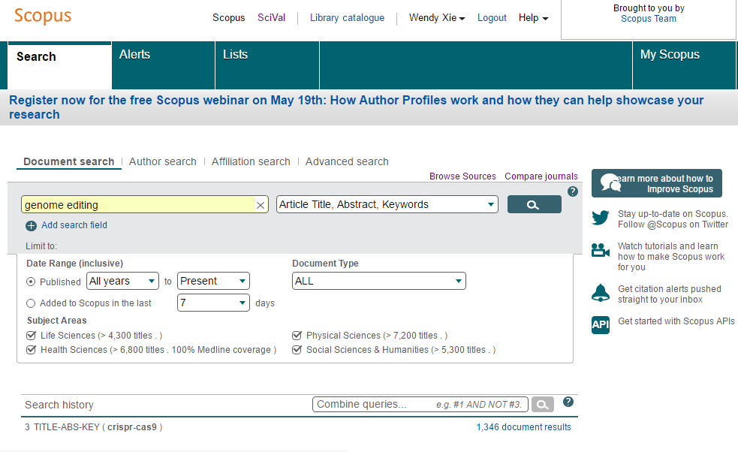
搜索引擎-快速定位全文
第一步：输入关键词搜索

Slide 12

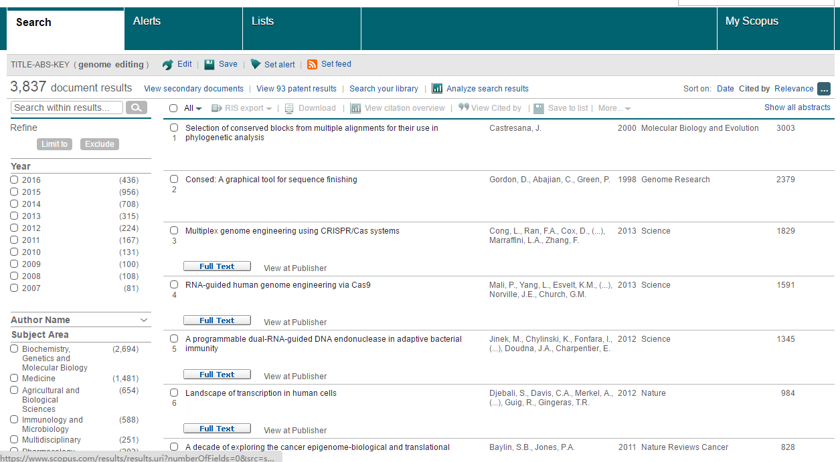
搜索引擎-快速定位全文
第二步：精炼搜索，限定搜索集合（Refine）
“限定”或者“排除”
Year(年份)
Author Name（作者姓名）
Subject Area（学科类别）
Document Type（文献类型）
Keyword（关键字）
Affiliation（归属机构）
Country/Territory（国家/地区）
Source Type（来源出版物类型）
Language（语言）
文献类型：综述、Article in Press、会议论文、图书…

Slide 13
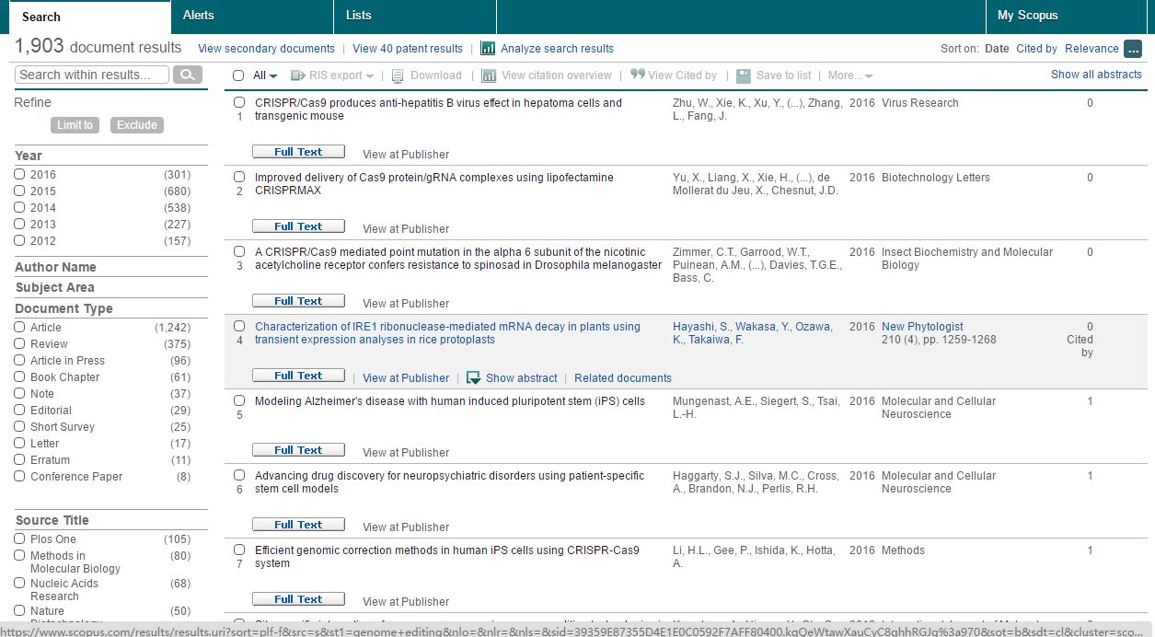
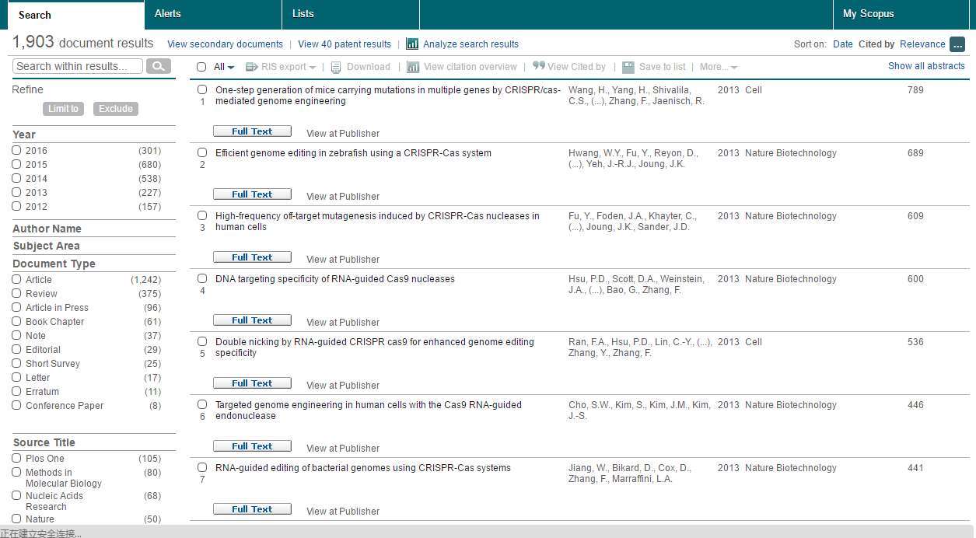
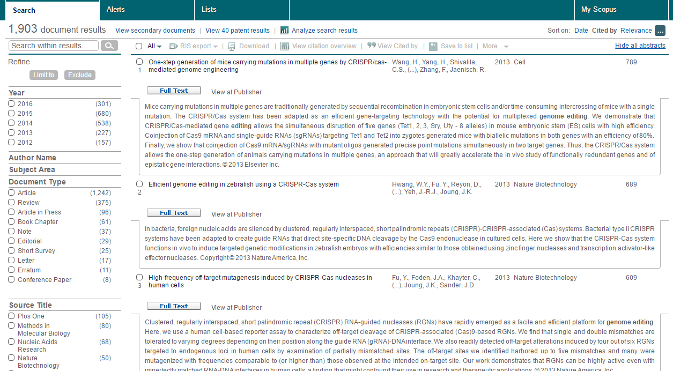
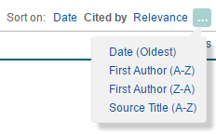
搜索引擎-快速定位全文
第三步：排序-阅读摘要-全文（Full Text/View at Publisher）

Slide 14
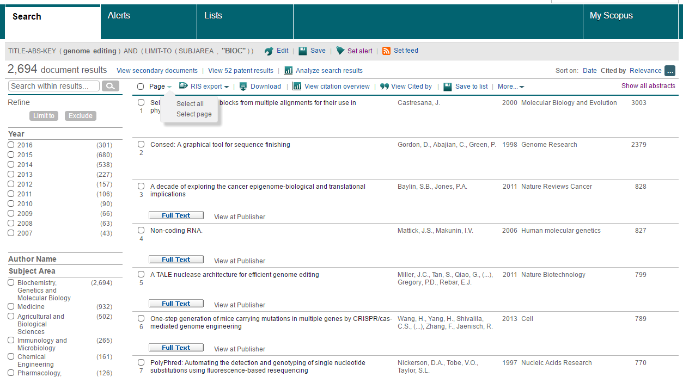

搜索引擎-快速定位全文
批量下载全文Download（Download，IE/Firfox）
文件自动命名
全文有访问权限则下载，否则下载文摘
需要安装Java运行环境，不支持Chrome浏览器

Slide 15
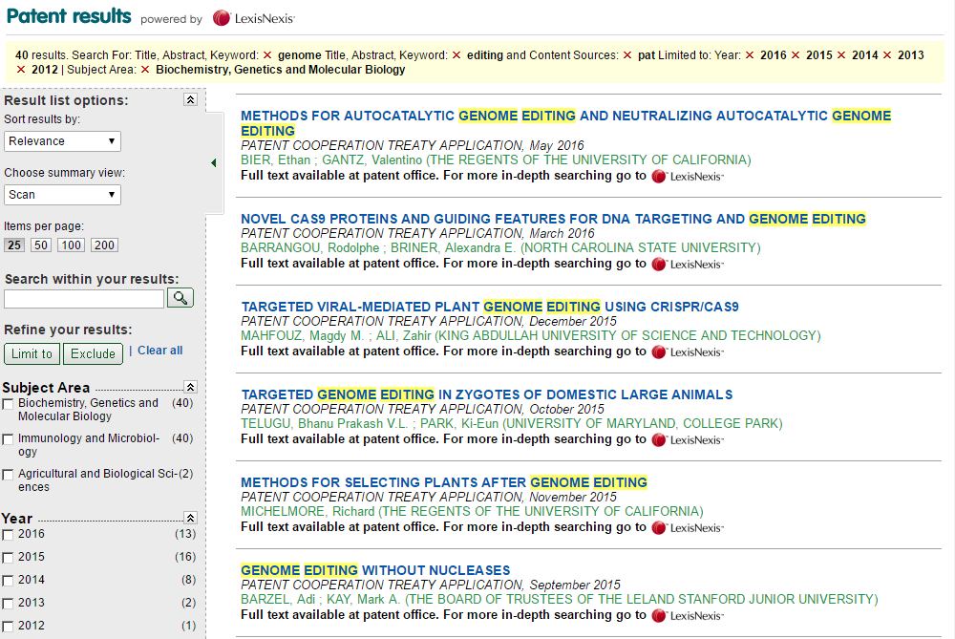
搜索引擎
检索结果中整合专利

Slide 16
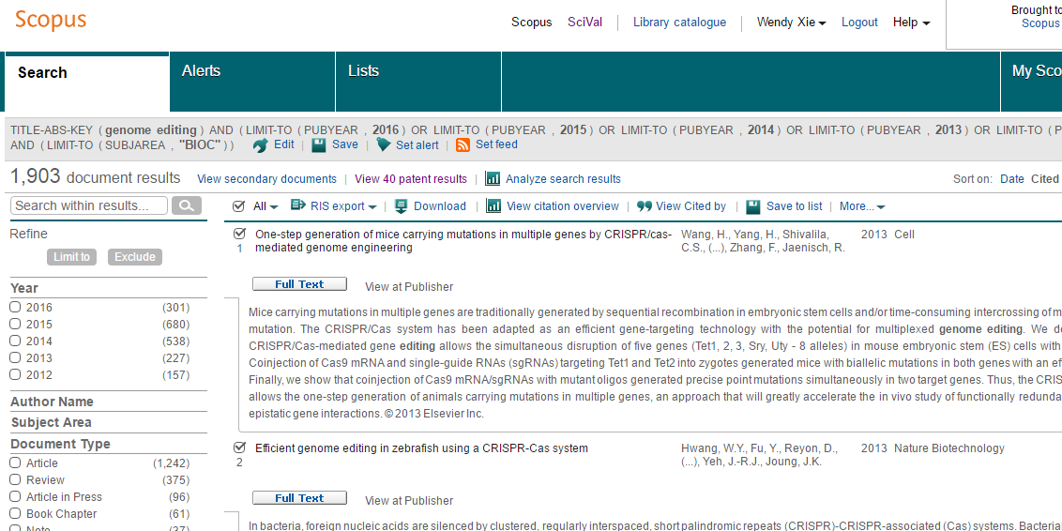
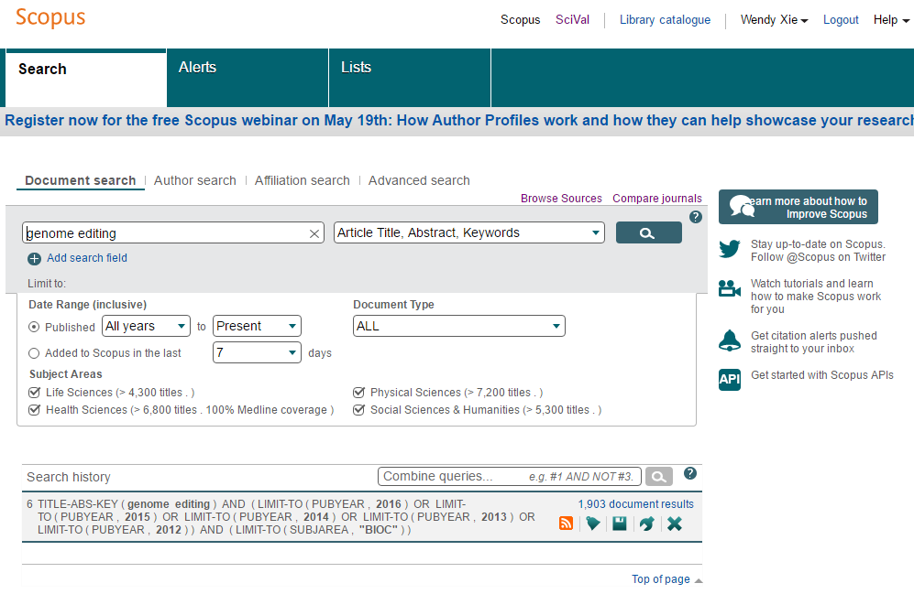
保存检索策略与定时提醒（”Save”/”Set alert”）

Slide 17
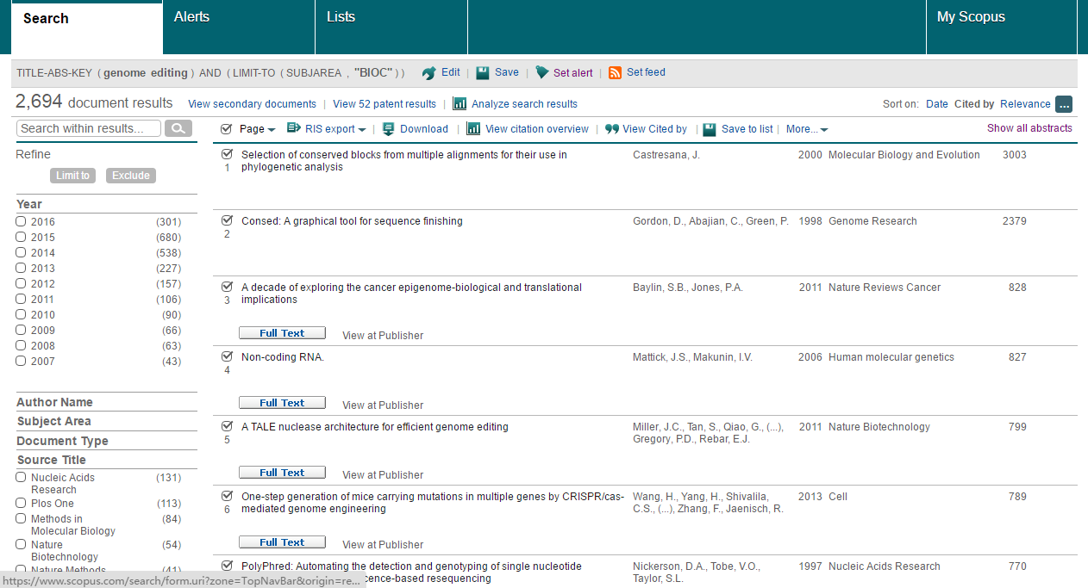
文章分析（”Analyze Search results”）
（Genome Editing，Biochemistry, Genetics and Molecular Biology）

Slide 18
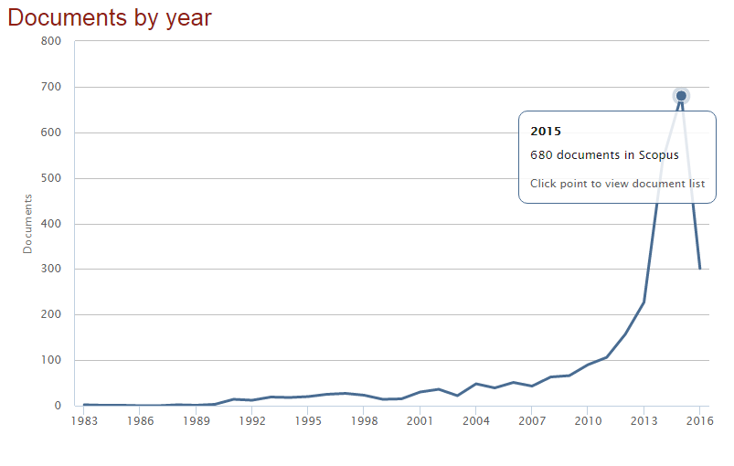
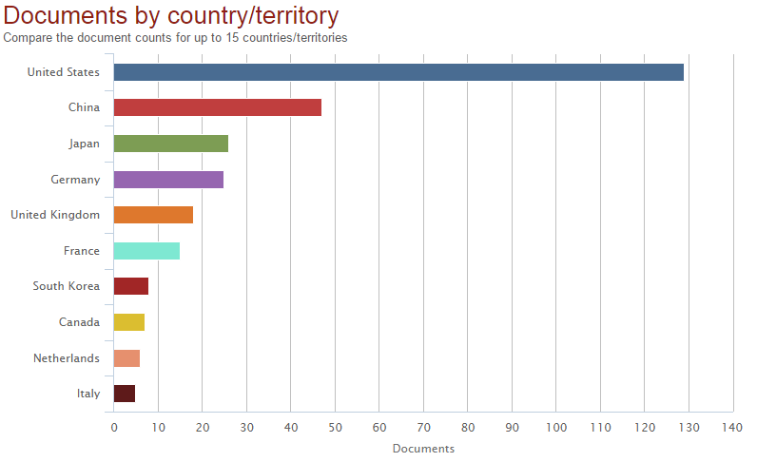
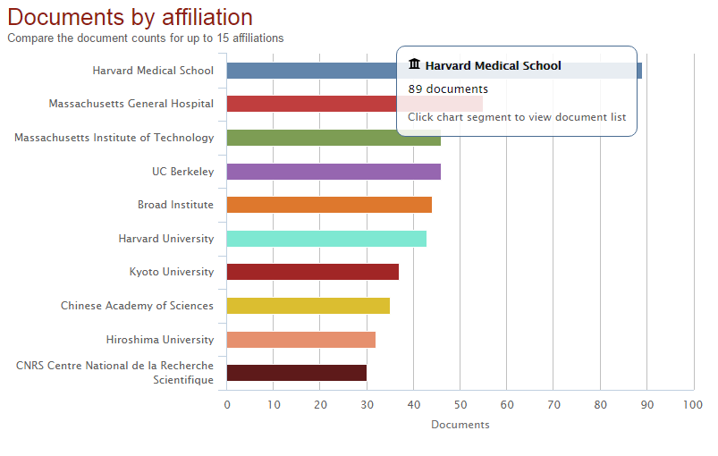
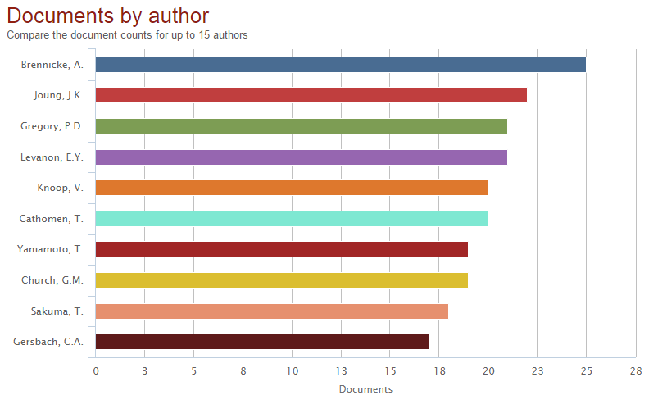
文章分析结果

Slide 19
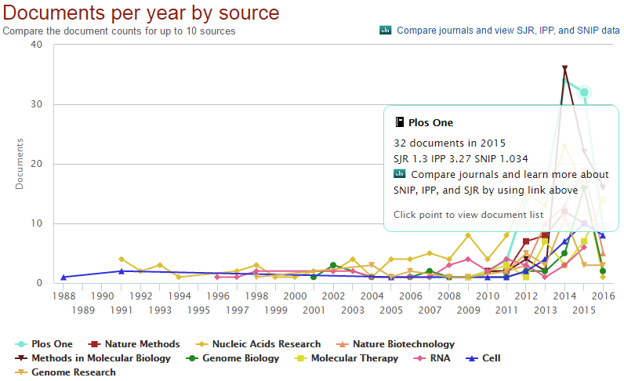
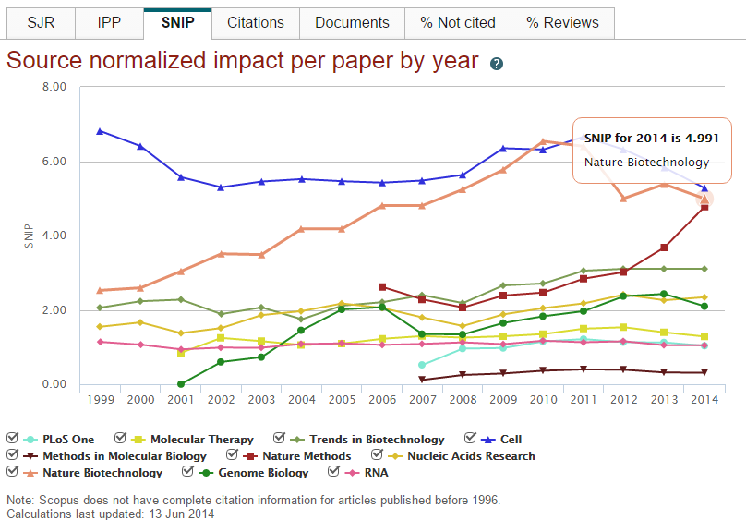
期刊分析（”Compare Journals”）
基于Scopus数据的期刊评价体系
  SJR（SCImago journal rank）：每个引用带有权重，期刊的声望
  IPP（Impact per Publication）：篇均引用，3年时间窗口
  SNIP（Source normalized impact per paper）：来源文献归一化后的篇均引用，期刊间可直接比较
https://www.journalmetrics.com/（免费）

Slide 20
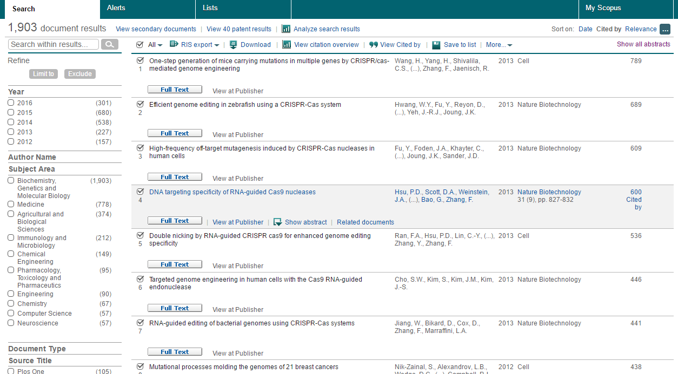
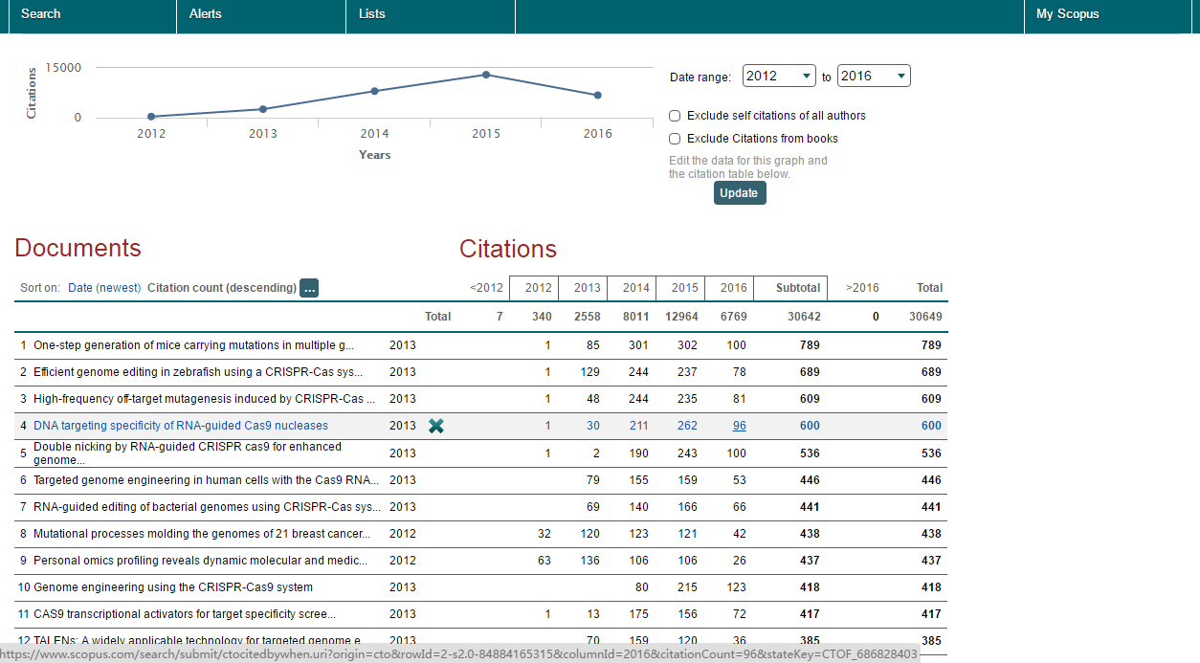
引用分析（”View citation overview”）

Slide 21
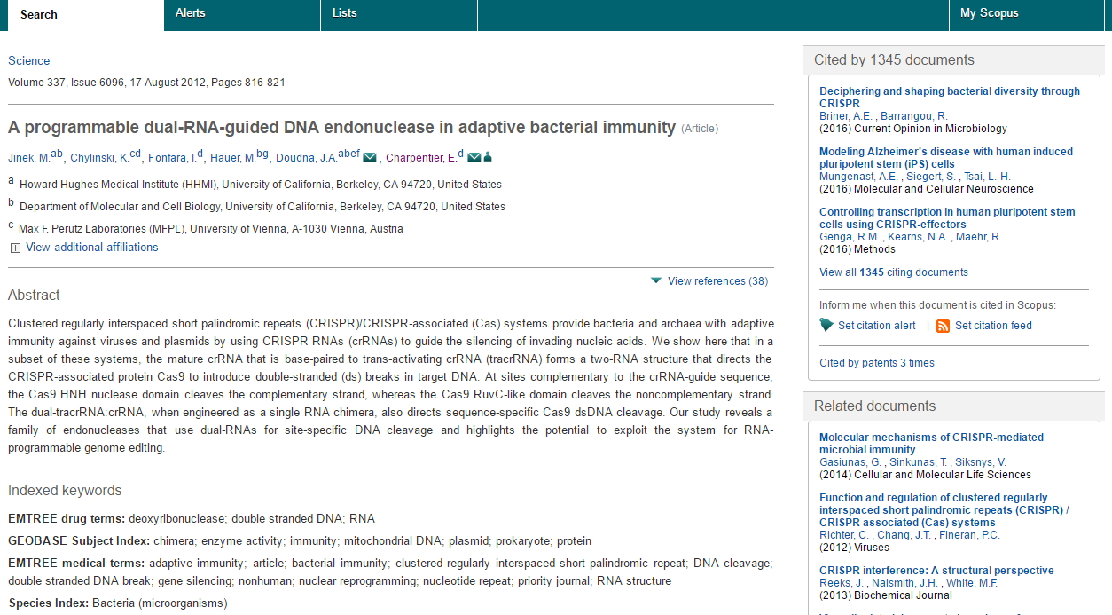
引文追踪-单篇文章（”Citated by”/”Related Documents”）

Slide 22
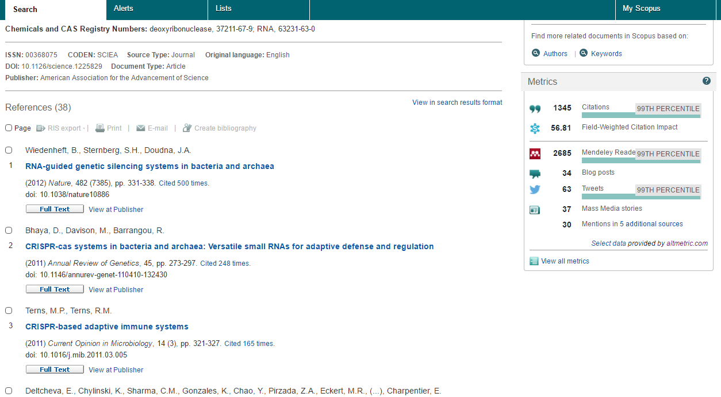
基于单篇文章的影响力评价指标（文献计量/替代计量）

Slide 23
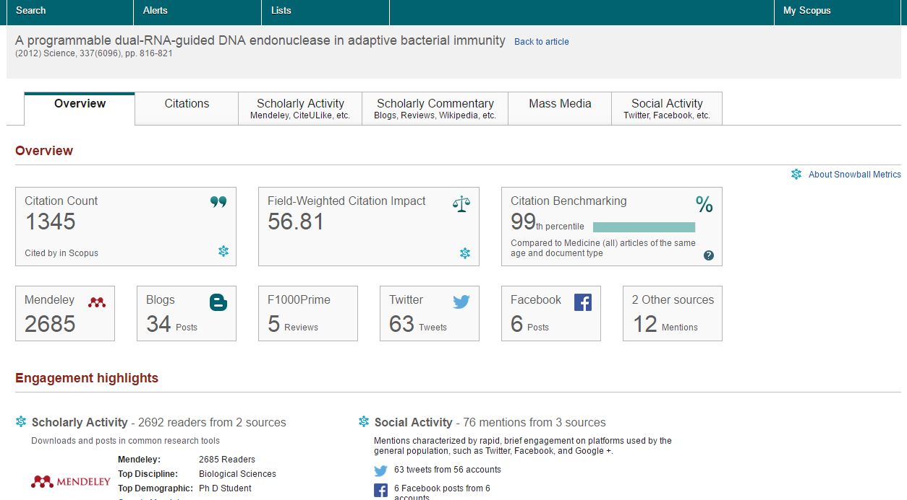
单篇文章的影响力评价（Benchmarking相对指标）

Slide 24
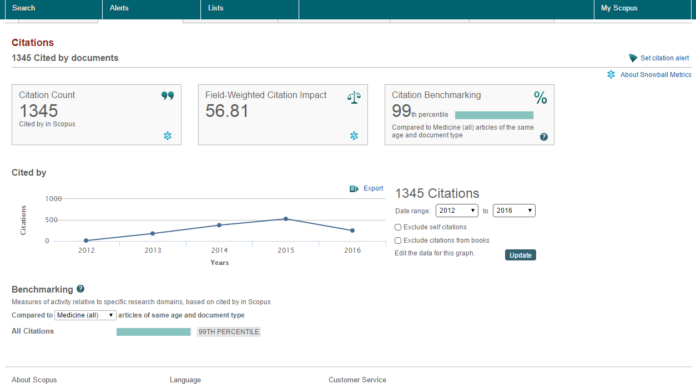
单篇文章的影响力评价（FWCI/Benchmarking）

Slide 25
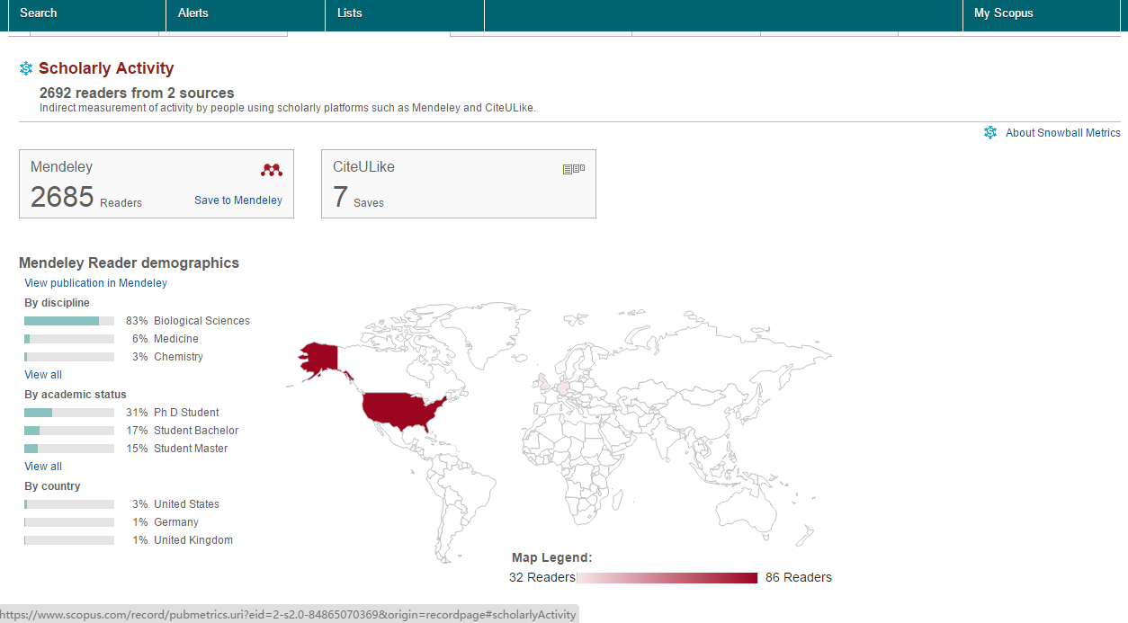
单篇文章的影响力评价（参考文献管理软件中读者分布）

Slide 26
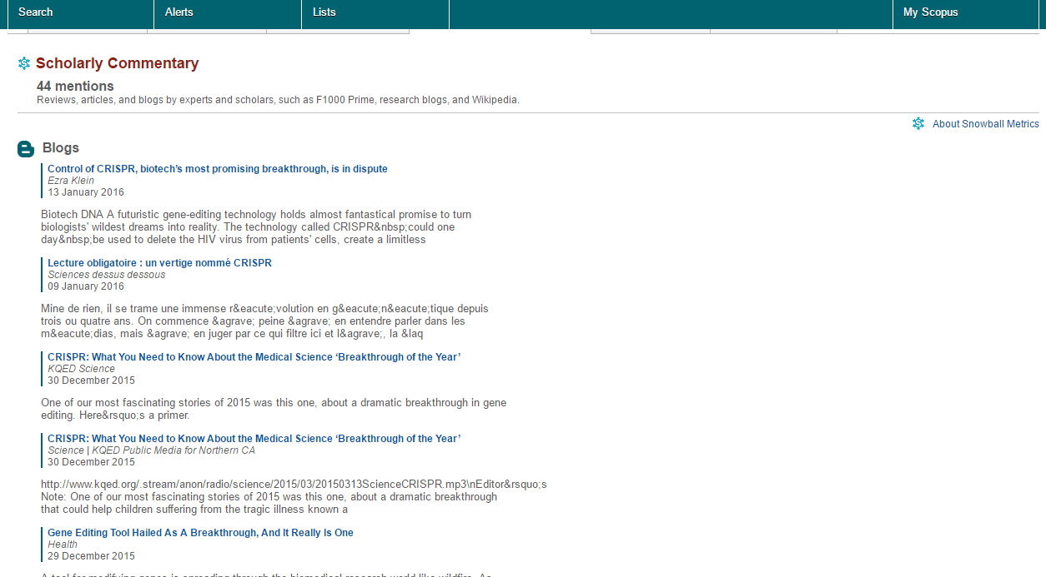
单篇文章的影响力评价（科技类网站中被报导情况）

Slide 27
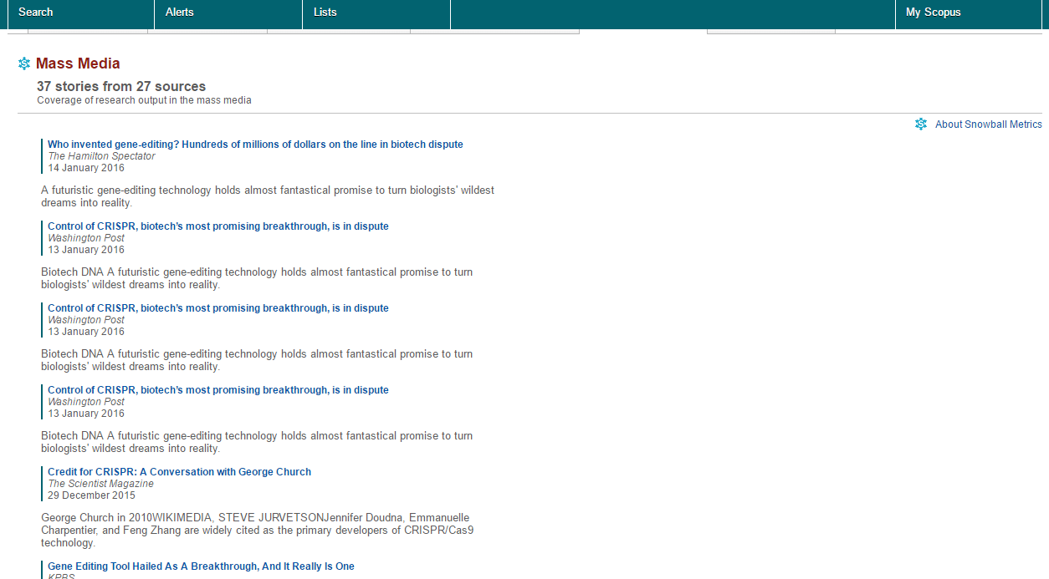
单篇文章的影响力评价（大众网站中被报导情况）

Slide 28
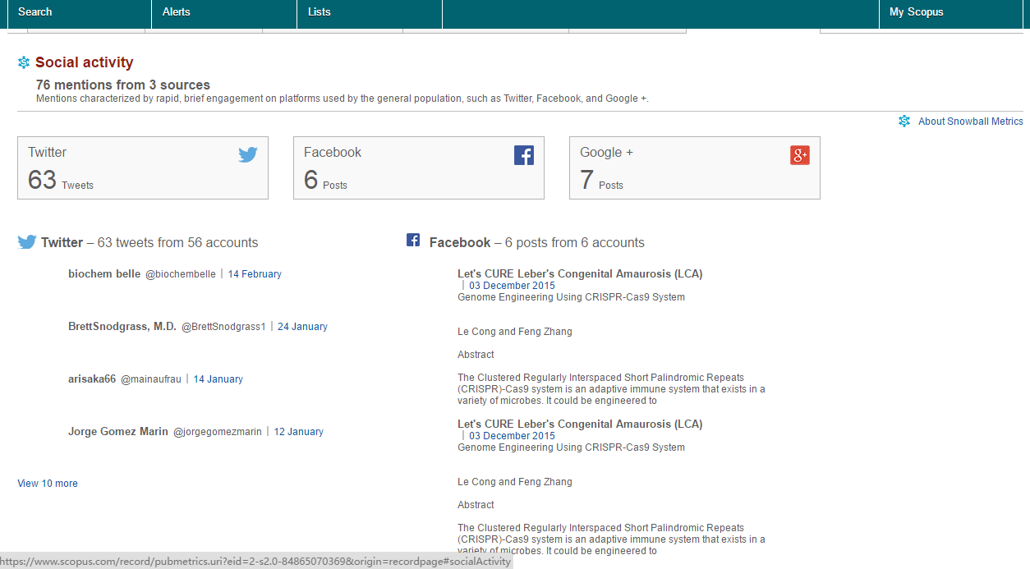
单篇文章的影响力评价（社交类网站中被报导情况）

Slide 29
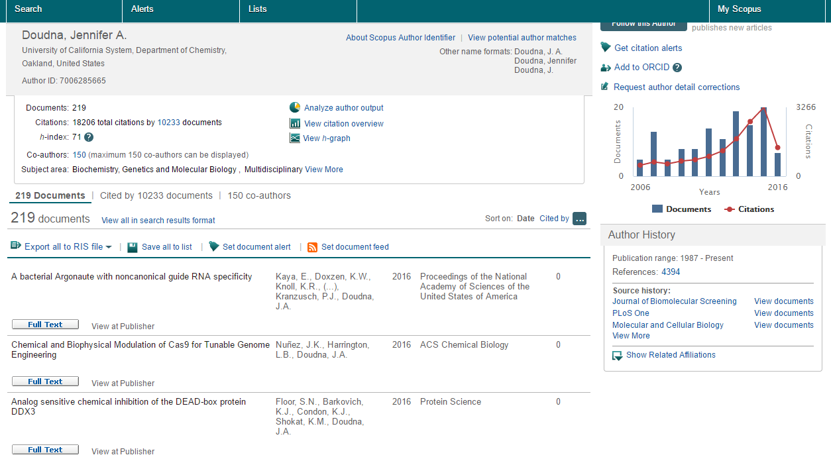
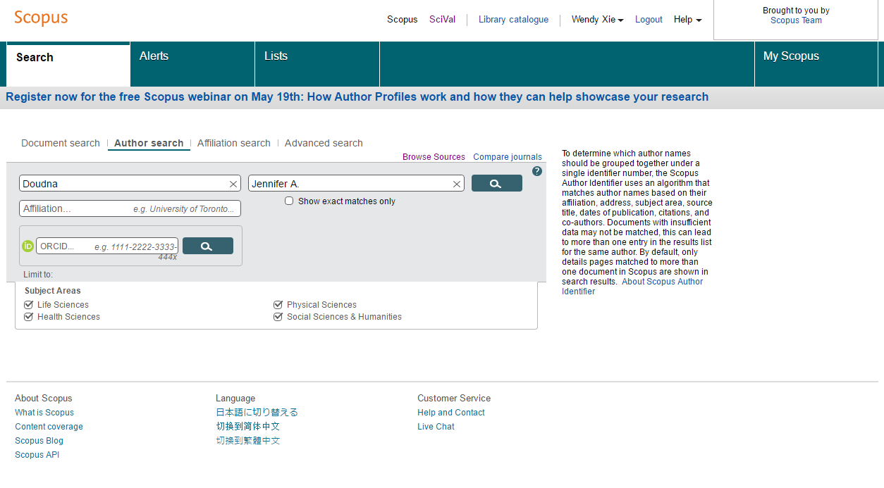
作者搜索与作者学术档案
重名与多种变体形式

Slide 30
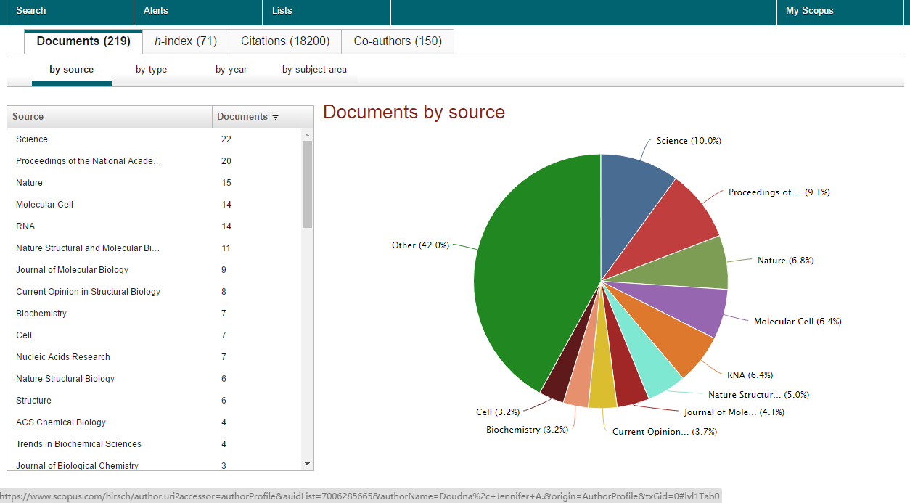
作者发文统计

Slide 31
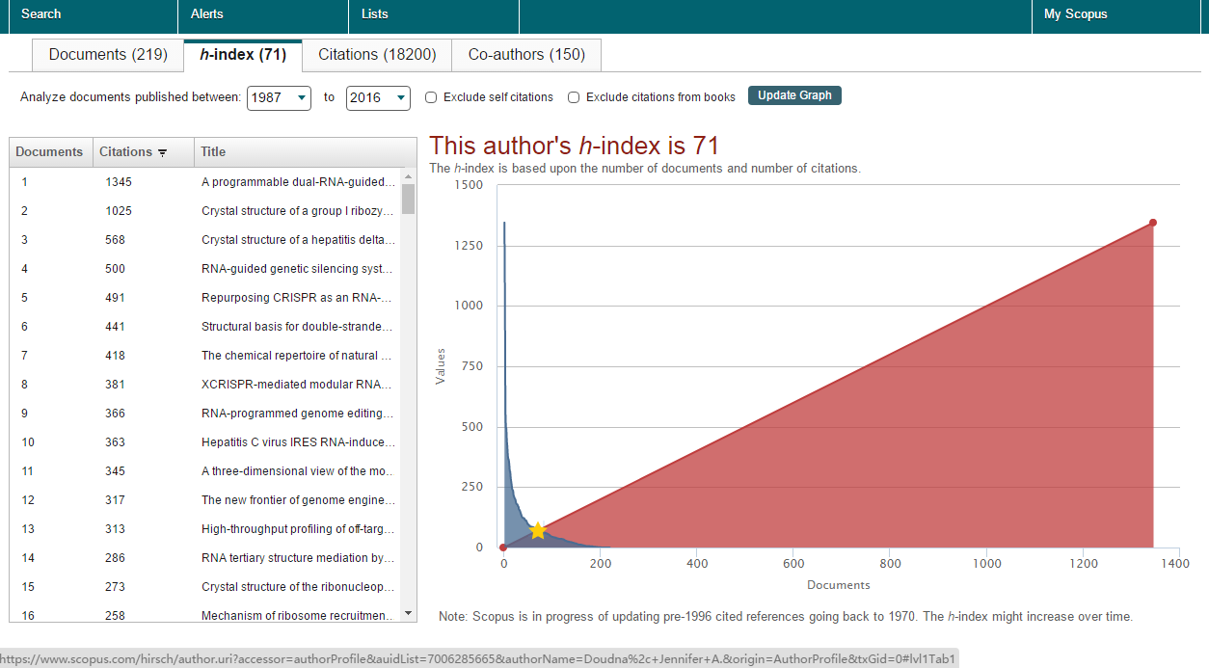
H指数

Slide 32
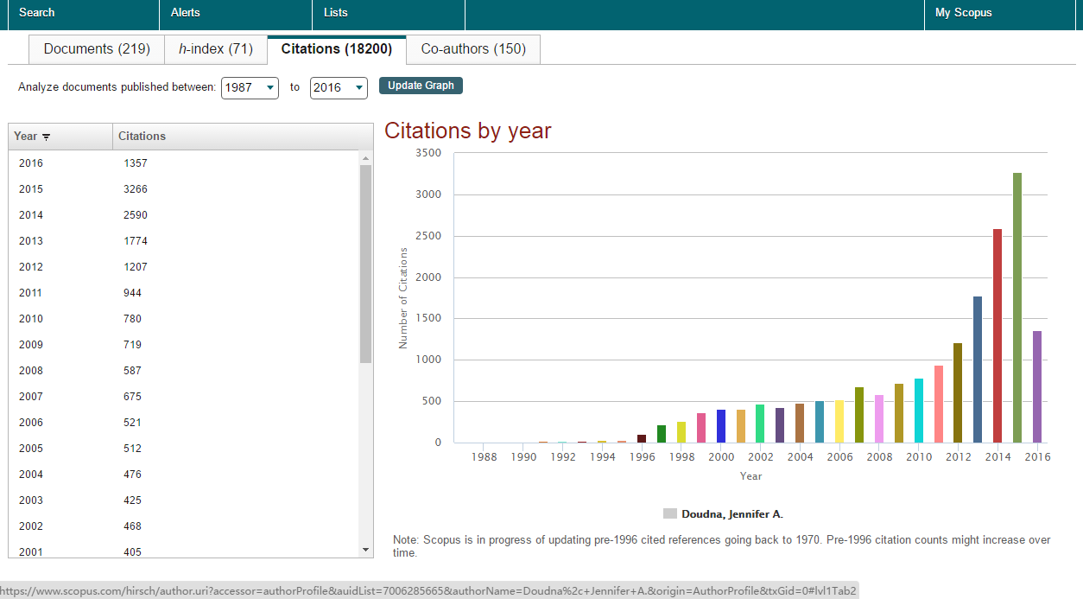
作者影响力分析

Slide 33
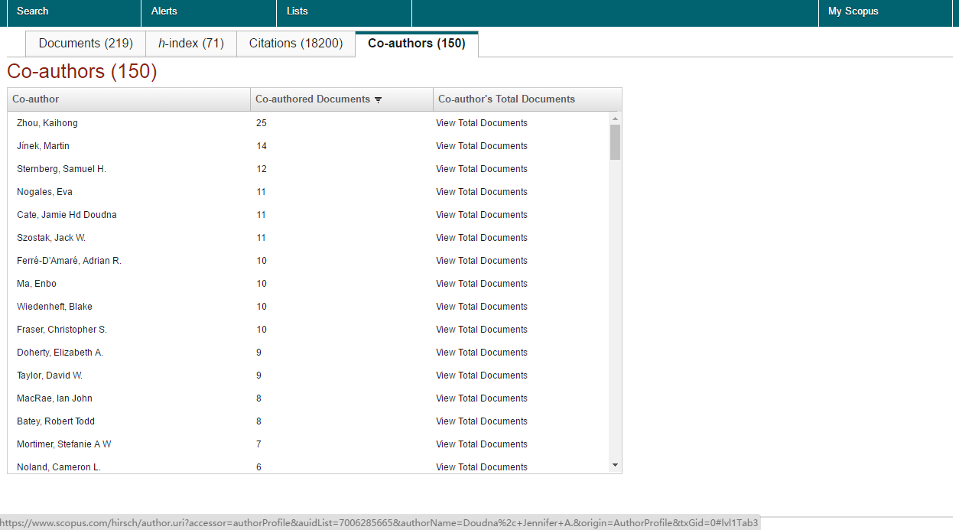
作者合著关系网络

Slide 34
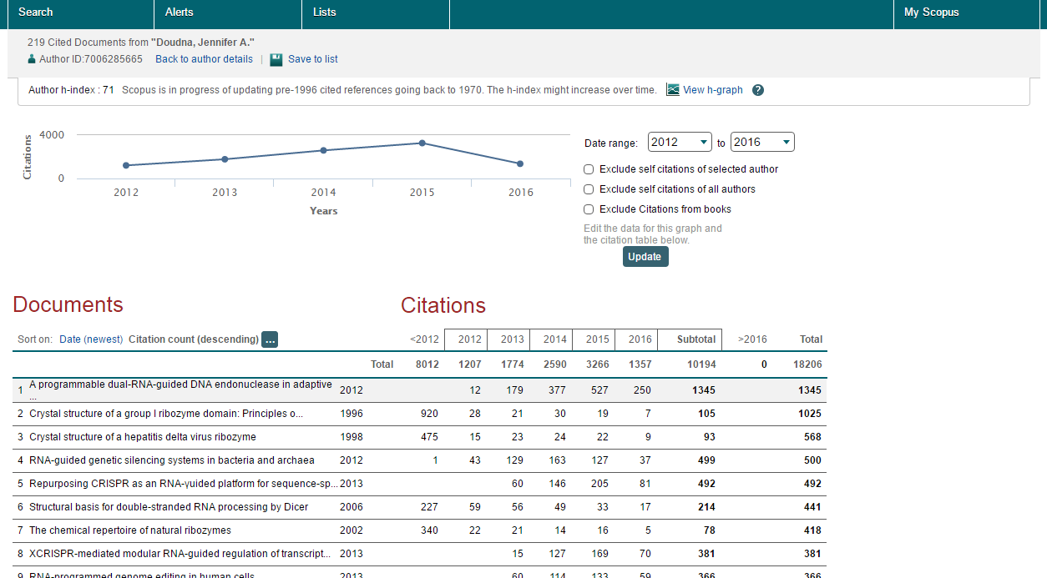
作者单篇文章被引用情况分析

Slide 35
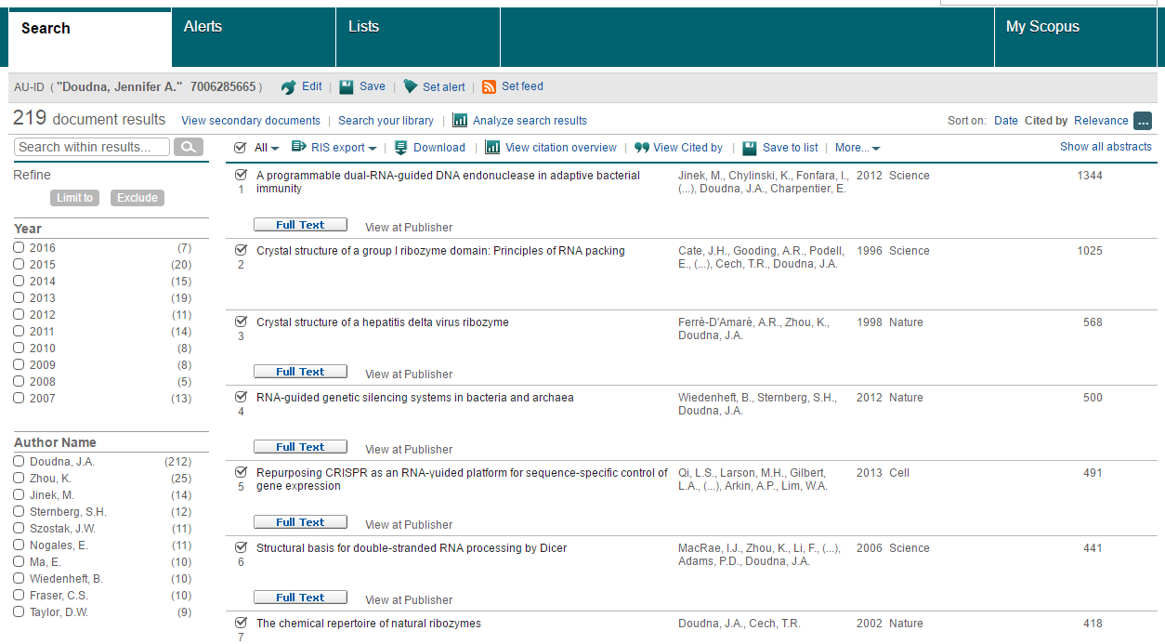
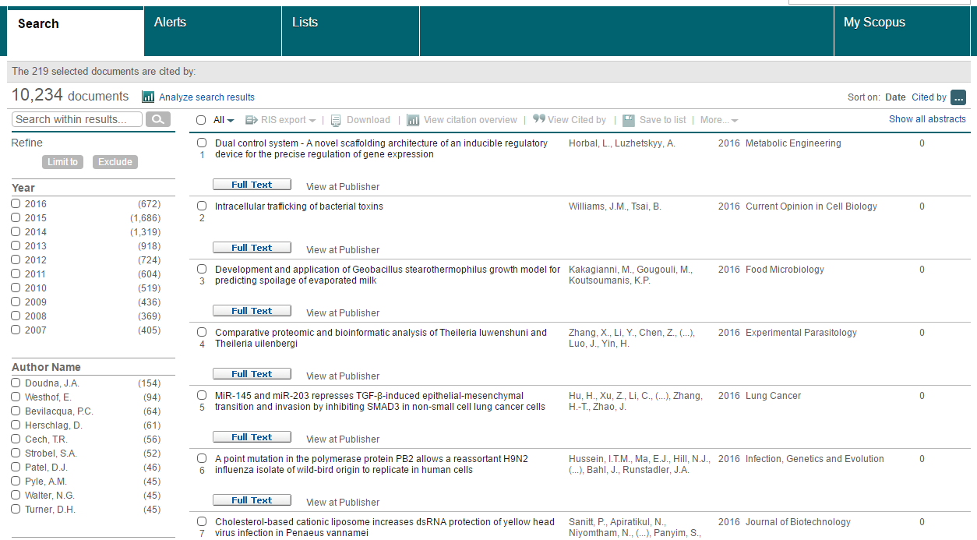
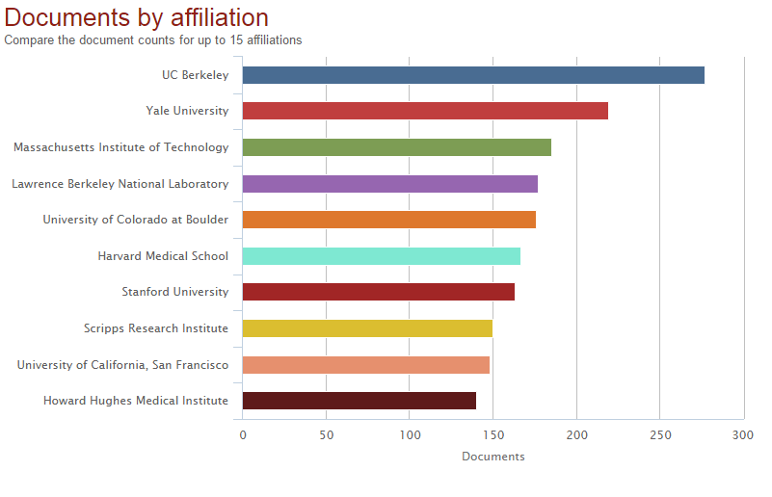
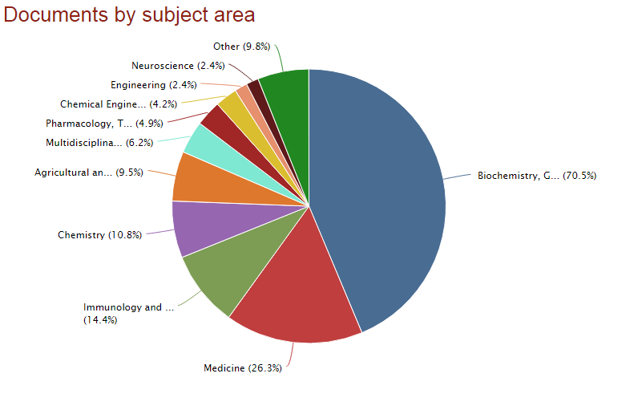
作者影响力分析（”View cited by”）

Slide 36
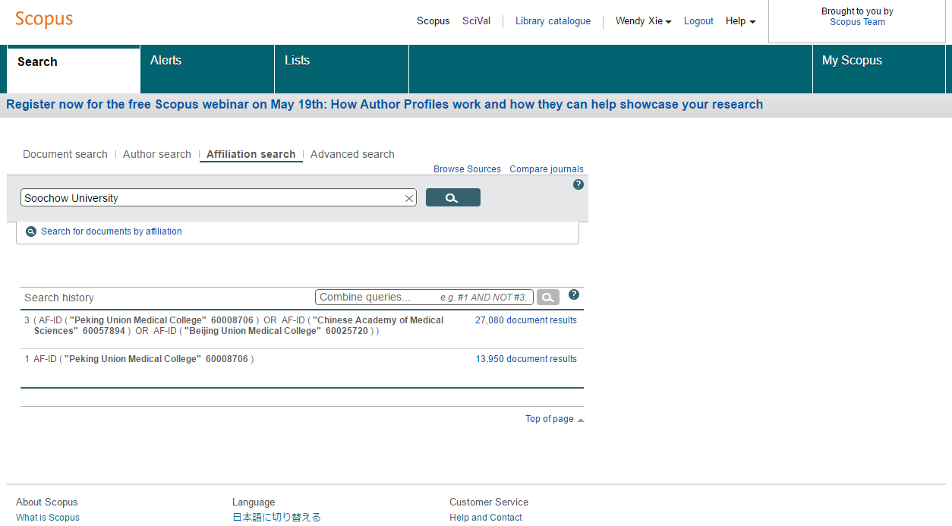
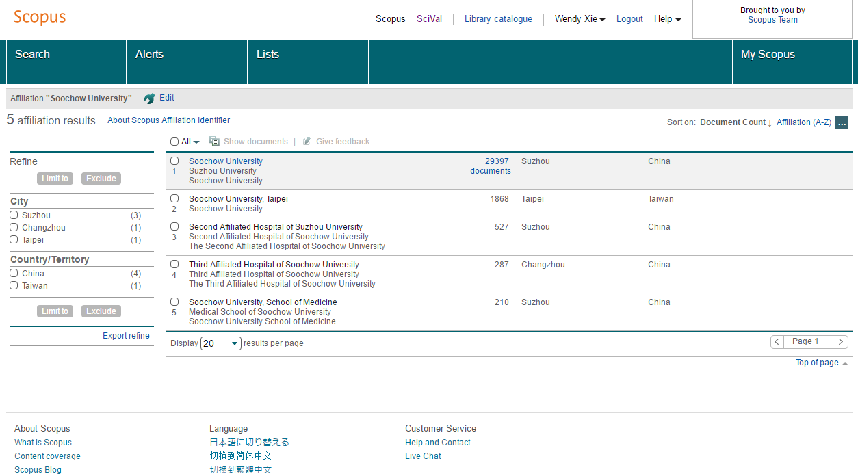
机构搜索与机构学术档案
机构重名与多种变体（例子Soochow University）

Slide 37
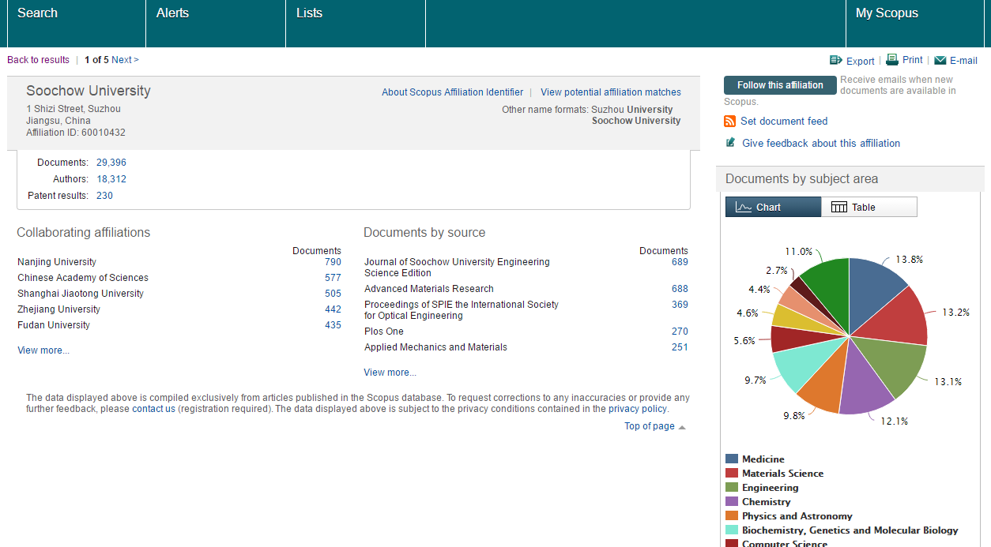
机构搜索与机构学术档案

Slide 38
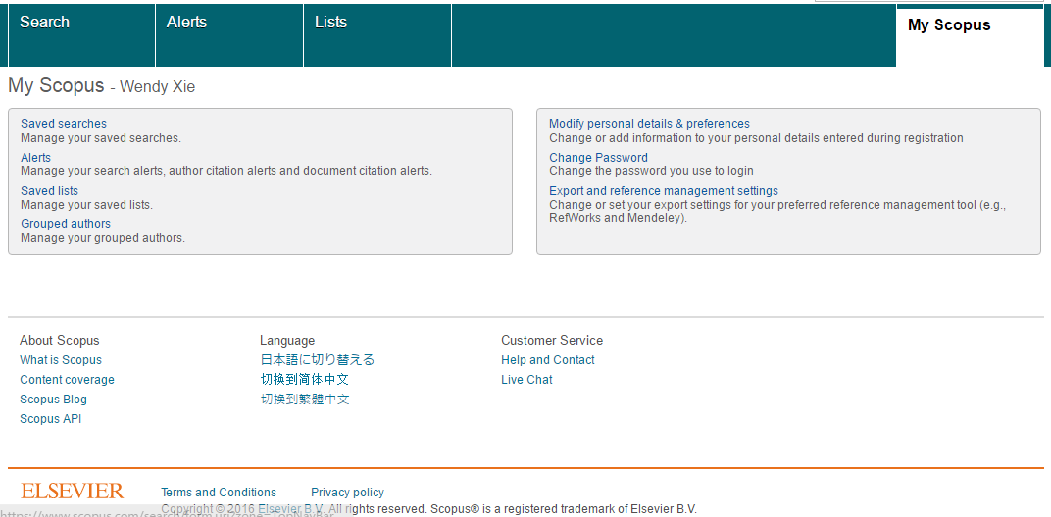
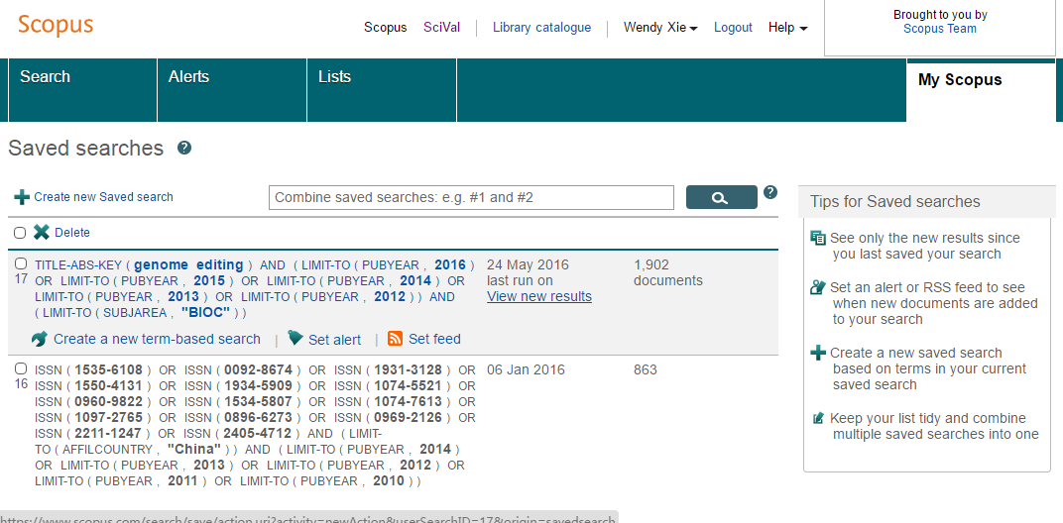
个性化服务-Saved Searches/Alerts/Saved list
Alerts:
Search Alerts/Author Citation Alerts/Document Citation Alerts

Slide 39
搜索Tips
布尔运算：默认多个检索词之间的空格为“AND”
通配符：
  “*”，代表多个字符
  “？”，代表一个字符
匹配
  {检索词 检索词…}，精确匹配
  “检索词 检索词…”，模糊匹配
    "heart attack“
    heart attack == heart AND attack
停用词
  人称代词，we/they…
  冠词，a/an/the
  Be动词, am/is/are/were/was
  连词，as, because, if, when

Slide 40
Q&A

